Slide 1
第二节思考讨论

Slide 2
目录
题目
背景资料

Slide 3
Thanks for watching

Slide 4

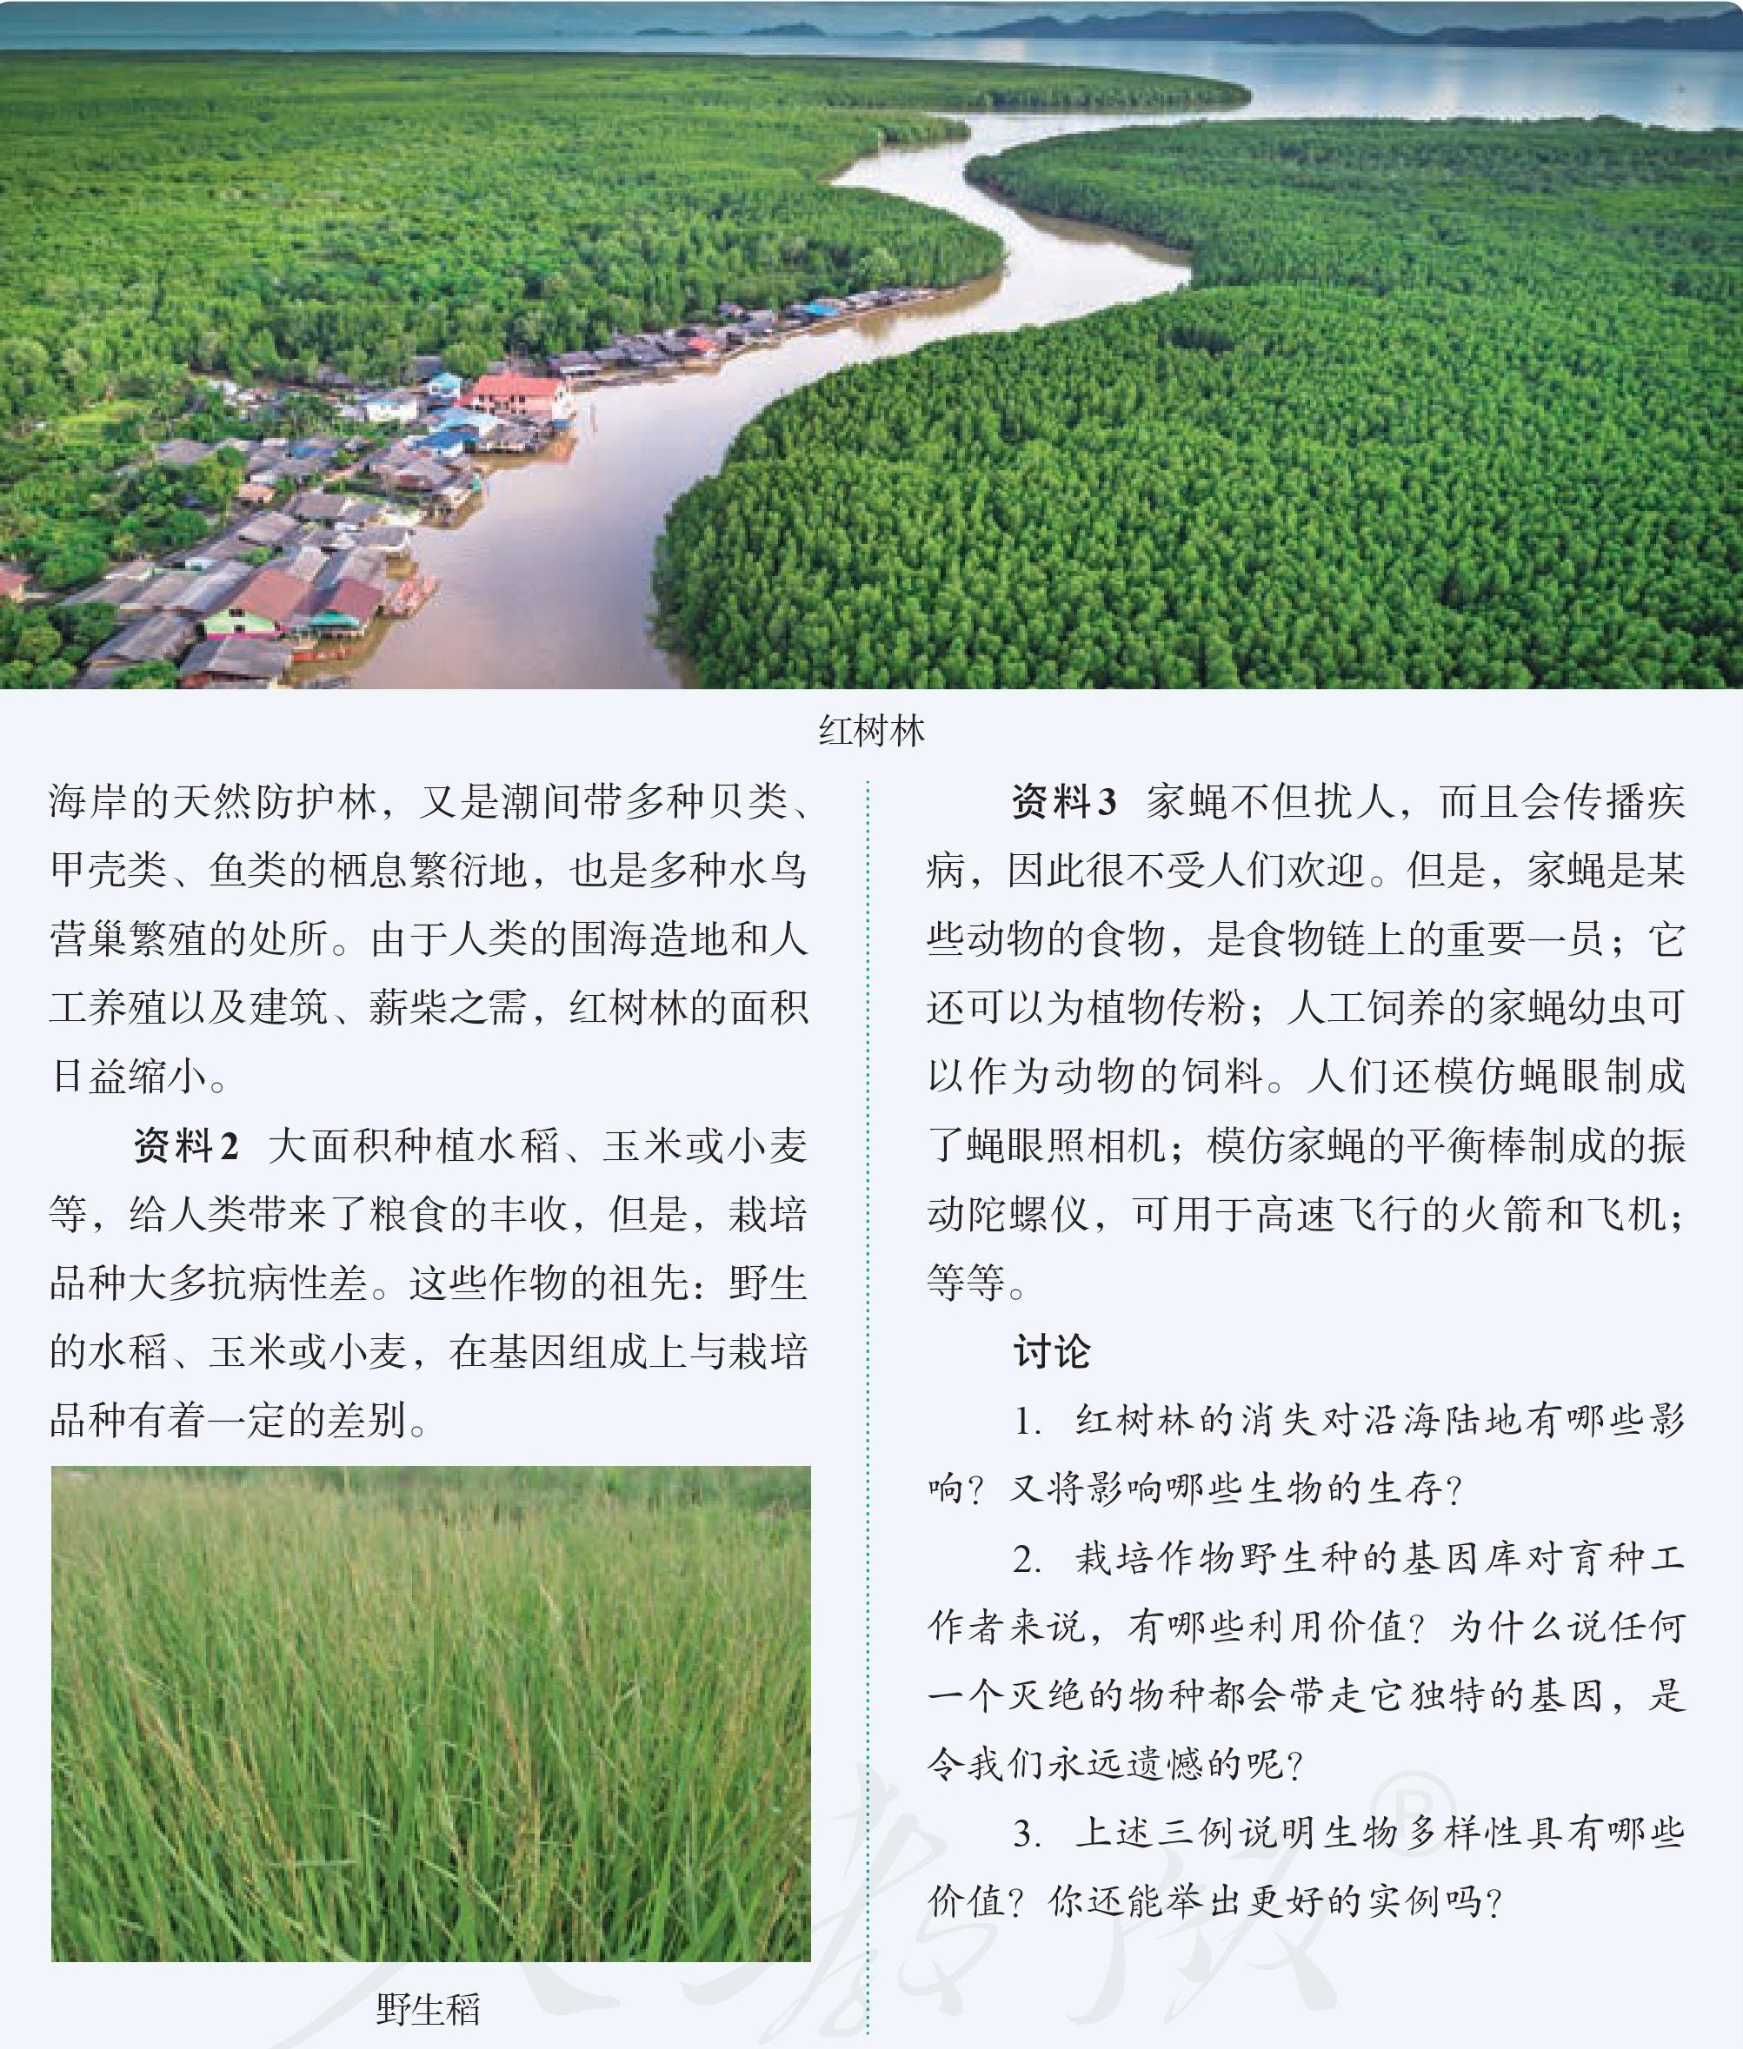
返回
Notes:
题目

Slide 5
有关资料
红树林
农作物
返回

Slide 6
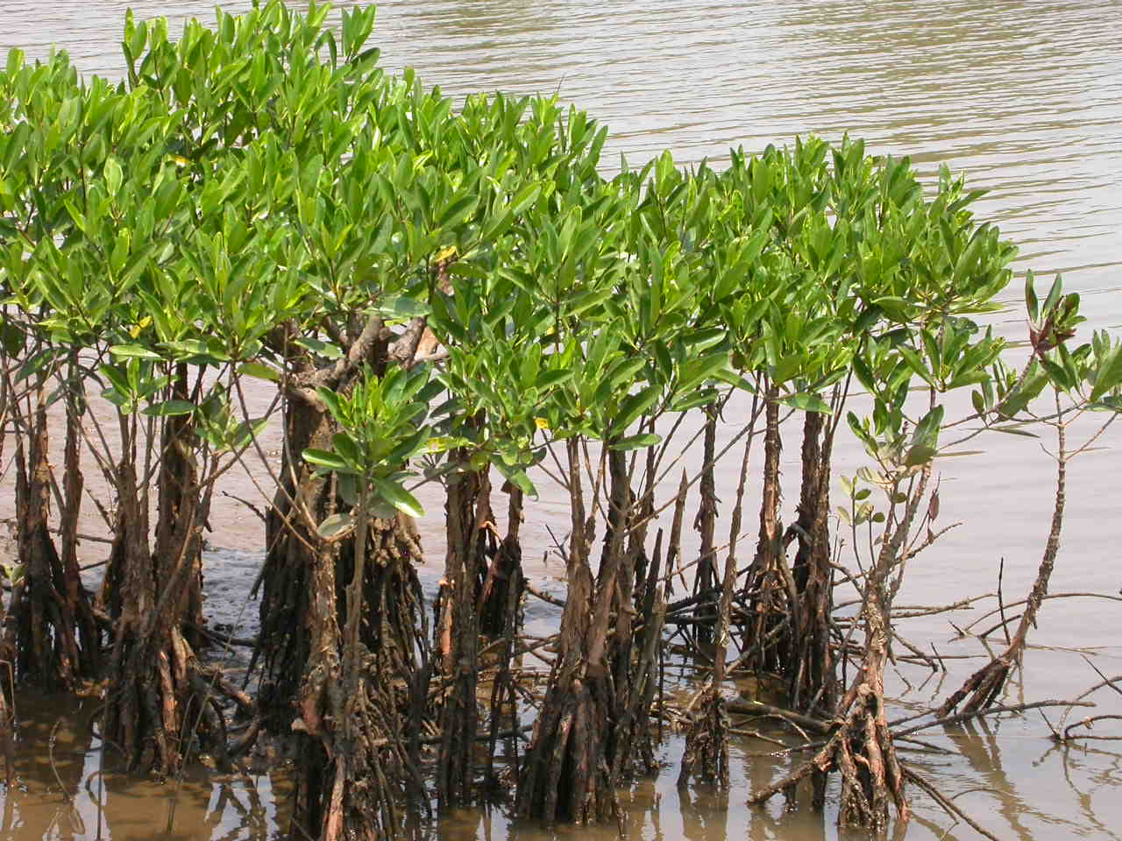
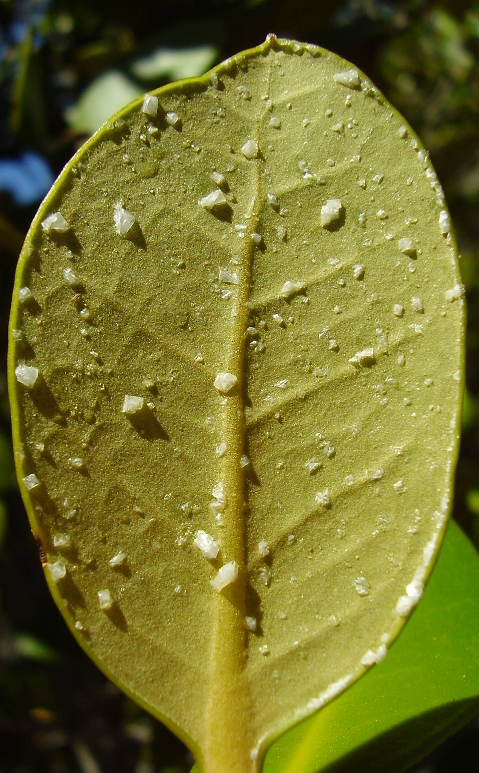
特征
限制盐摄入量
红树林通过具有高度结核（浸渍有木栓）的明显不透水的根来排除盐，作为一种超过滤机制，从植物的其余部分排除钠盐。对红树林内水的分析表明，90%至97%的盐在根部被排除在外。在一个经常被引用的概念中，被称为“牺牲叶”，在芽（芽）中积累的盐然后集中在老叶中，然后植物脱落。然而，最近的研究表明，较老的、泛黄的叶子没有比其他更绿的叶子有更多的可测量的盐含量。红树林也可以在细胞液泡中储存盐分。白色和灰色的红树林可以直接分泌盐分;它们的每个叶基部有两个盐腺（与它们的名字相关——它们被白色盐晶体覆盖）。
适应低氧
红树林在最淹没的地区生存，用高跷或支柱根支撑自己高于水位，然后通过树皮中的扁豆吸收空气。黑红树林生活在较高的地面上，并发展出许多特殊的根状结构，称为气孔，它们像呼吸的吸管一样伸出土壤。这些“呼吸管”通常高达30厘米（12英寸），在某些物种中，高度超过3米（9.8英尺）。四种类型的气动装置是高跷或螺旋桨式、通气管或钉式、膝盖式和带状或木板式。膝盖和带状类型可以与树基部的扶壁根相结合。根部还含有宽的气孔，以方便在植物内运输。
营养吸收
由于土壤永远被水淹没，因此几乎没有可用的自由氧气。厌氧细菌释放氮气、可溶性铁（铁）、无机磷酸盐、硫化物和甲烷，使土壤营养少得多。气生根（气生根）允许红树林直接从大气中吸收气体，并从不适宜居住的土壤中吸收铁等其他营养物质。红树林将气体直接储存在根部内部，即使在涨潮时根部被淹没时也会对其进行处理。
返回
下一页

Slide 7
生长条件
主要分布于25∘N和25∘S间的热带与亚热带地区。西半球最北限可至32∘N的百慕大，南限可至30∘S的巴西南部海岸；东半球最北可至32∘N的日本南部，南可至33∘S的东非海岸和38∘S的纽澳地区。
适合红树林生长的环境，大致需具备下列五个条件：
热带型的温度：最冷月份的平均温度需高于20℃，年平均温差需小于5℃。
细粒冲积扇：在河口或三角洲地区的冲积平原，由细致的坋粒及黏土所形成的软泥，是最适合红树林的生长。不过在东南亚地区也有一些红树林是生长在海岸岩礁之上。
海浪（潮汐）的作用力要小：要浪潮小，沙泥才能够沉积，红树林幼苗也才能够着床生长。巨大海浪不但会带走沙泥，也会冲刷幼苗，使红树林难以形成。
海水：含盐分的水对红树林本身并非必要条件，但可能因红树林具备耐盐的特性，含盐分的水会排除其它陆生植物，使红树林成为海岸、河口的优势植物。
宽广的潮间带：宽广平坦的潮间带，可提供大面积的红树林栖地，让红树林可拓展生长。
返回
上一页
下一页

Slide 8
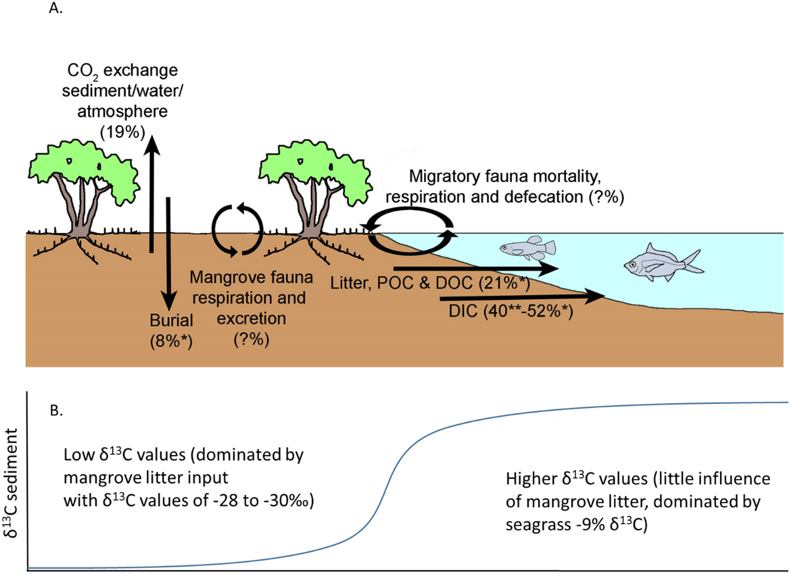
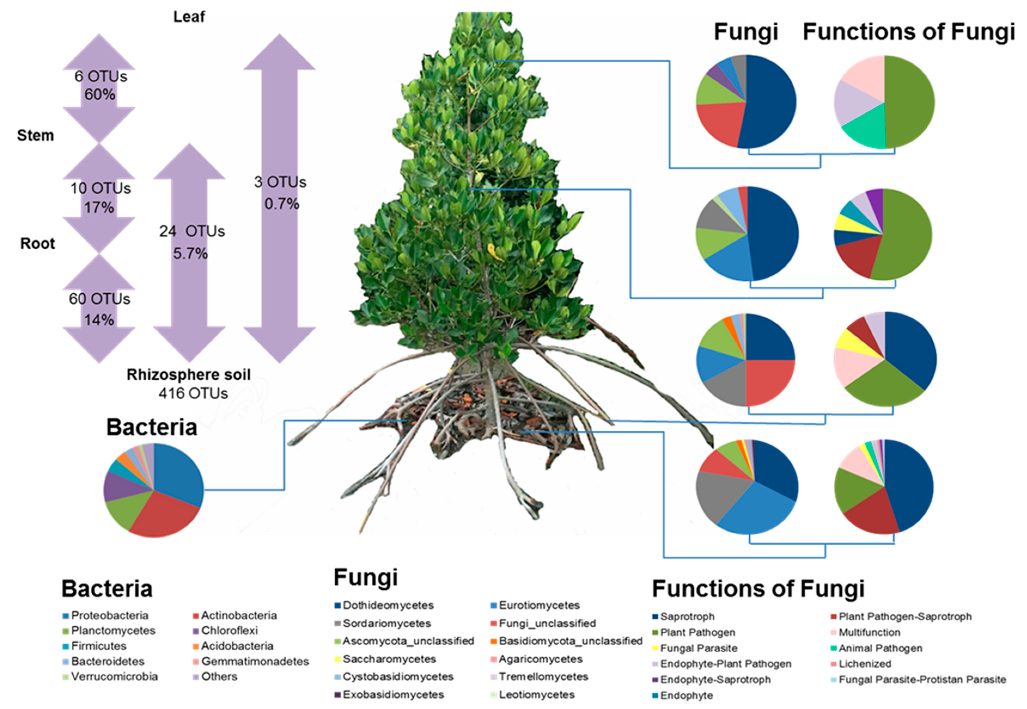
重要性
红树以凋落物的方式，通过食物链转换，为海洋动物提供良好的生长发育环境，同时，由于红树林区内潮沟发达，吸引深水区的动物来到红树林区内觅食栖息，生产繁殖。此外，红树林生长于亚热带和温带，并拥有丰富的鸟类食物资源，所以红树林区是候鸟的越冬场和迁徙中转站，更是各种海鸟的觅食栖息，生产繁殖的场所。红树林中的所有生物及其无机环境构成了湿地生态系统，对人类有很高的间接利用价值。红树林另一重要生态效益是它的防风消浪、促淤保滩、固岸护堤、净化海水和空气的功能。盘根错节的发达根系能有效地滞留陆地来沙，减少近岸海域的含沙量；茂密高大的枝体宛如一道道绿色长城，有效抵御风浪袭击。
返回
上一页
下一页

Slide 9
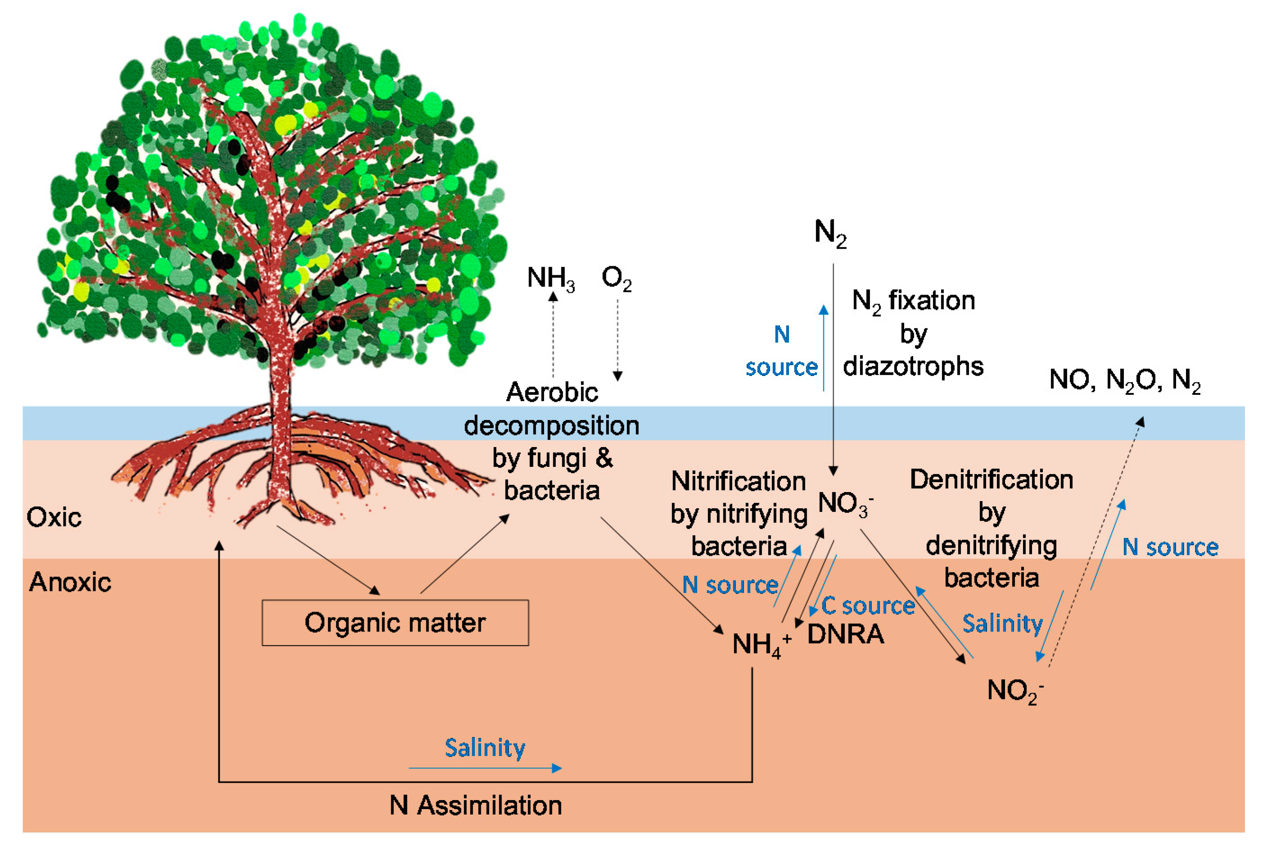
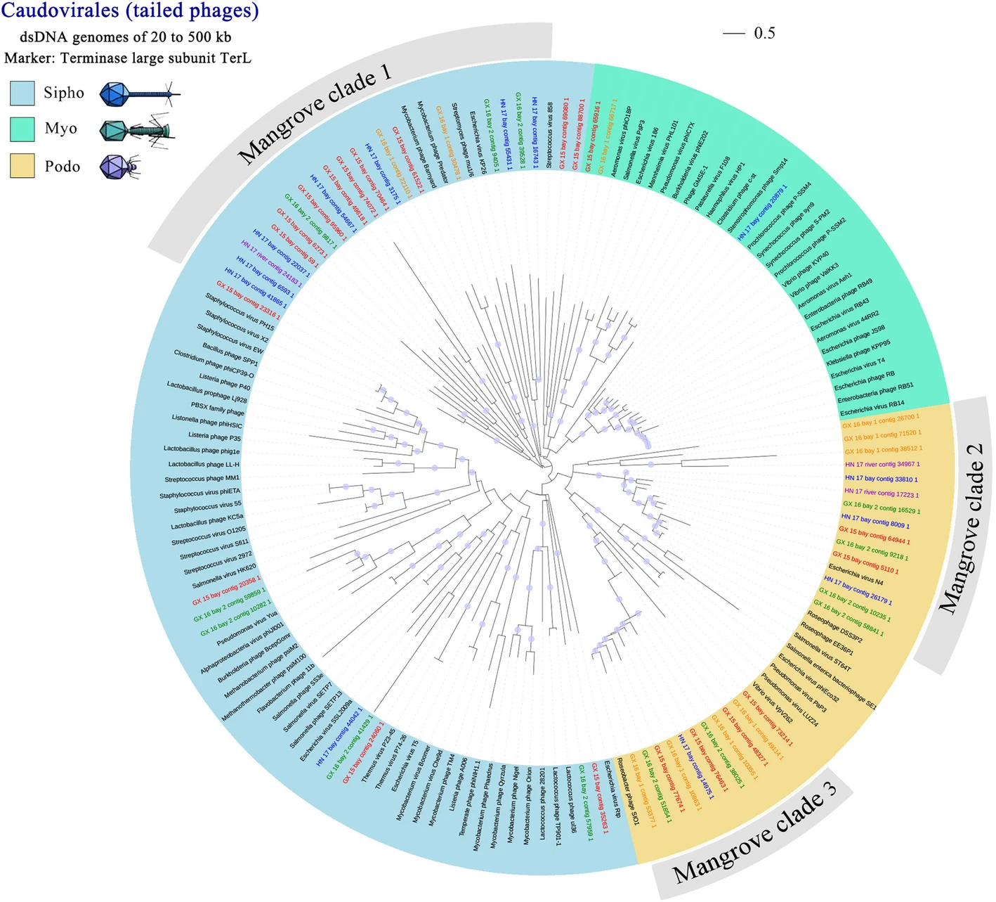
返回
上一页

Slide 10
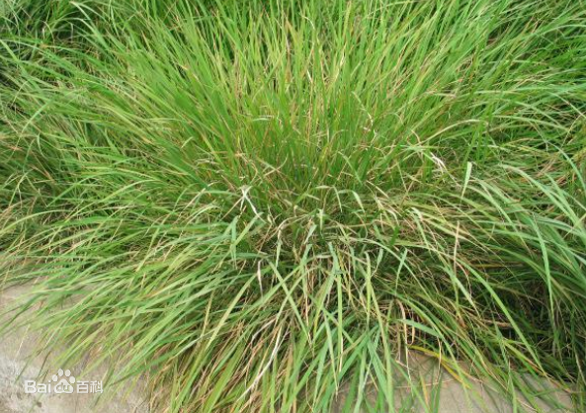
野败
野败是野生的雄性败育稻，国际上称为WA。1970年，在海南岛南红农场发现的一株雄性不育野生稻。
返回
下一页

Slide 11
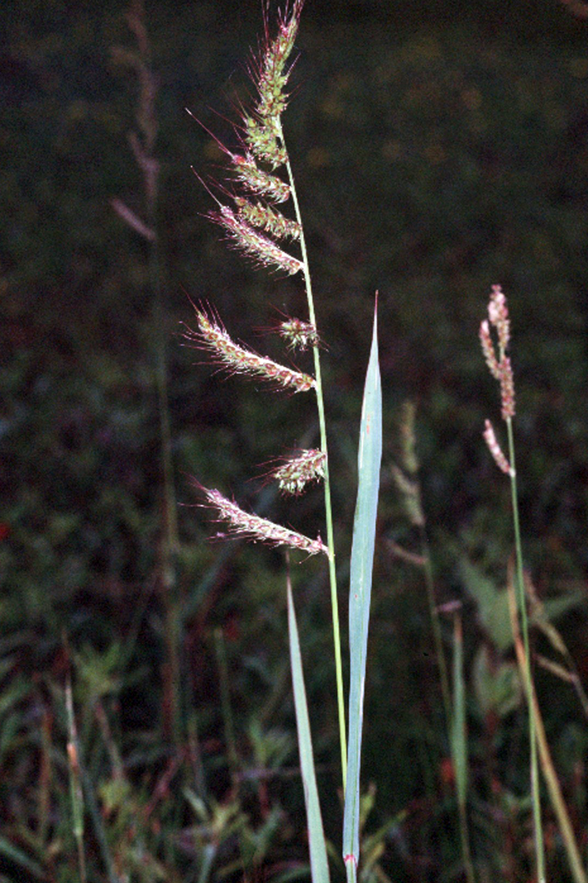
稗
稗（学名：Echinochloa crusgalli），亦称稗子、稗草，为禾本科稗属植物，形似水稻的杂草。
一年生草本。秆直立或基部倾斜，光滑。叶鞘无毛，缺叶舌和叶耳；线状披针形叶片，上面粗糙。圆锥花序直立开展；小穗密集于穗轴一侧，有硬刺毛；第一外稃有一粗芒。椭圆小颖果，平滑光亮，先端据小尖头。
适应性强。有水稗和旱稗两种。水稗，生于沼泽，为稻田主要杂草；旱稗，又名“光头稗”，无芒，为旱地杂草。
返回
下一页

Slide 12
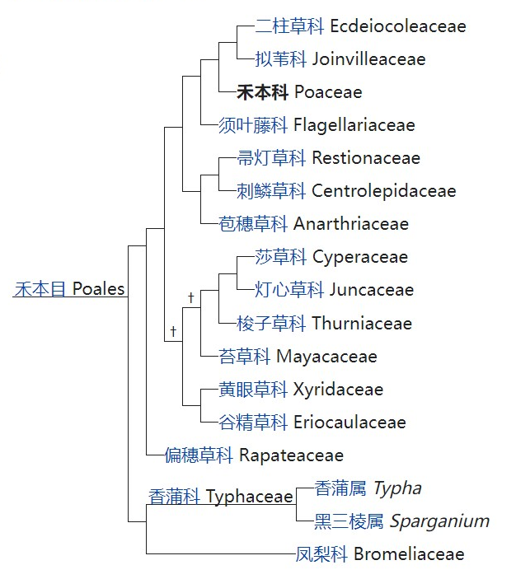
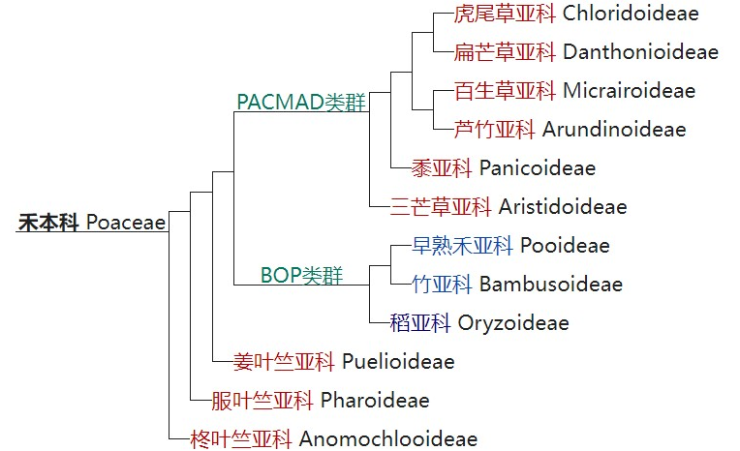
返回

